Slide 1
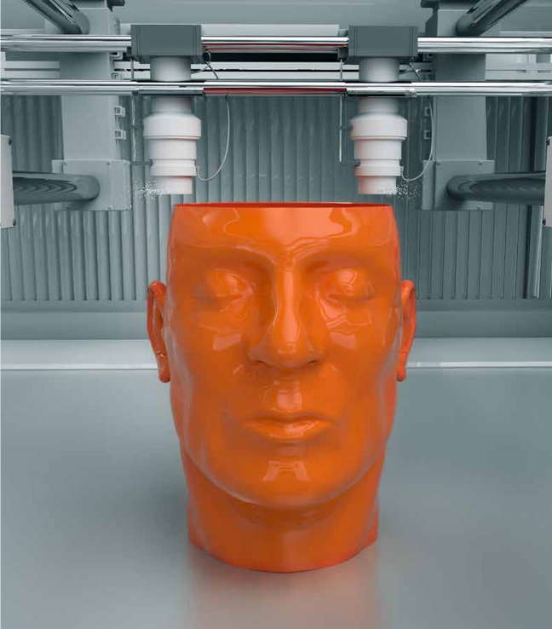
Indústria 4.0

Slide 2
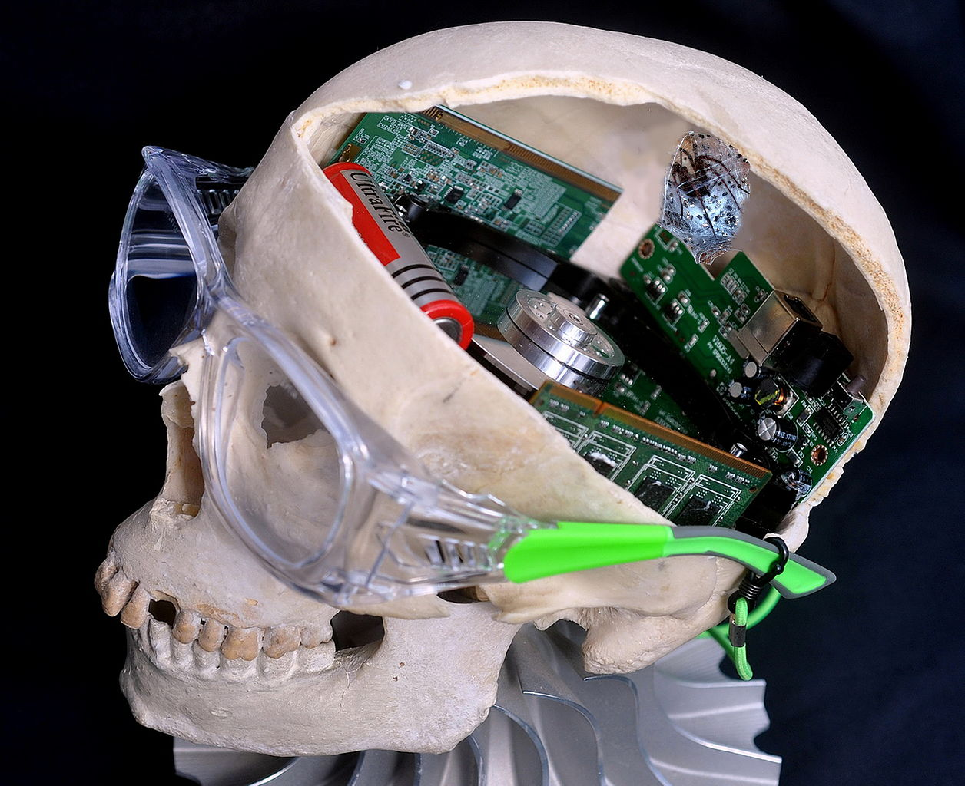
definição
O que é Indústria 4.0 ou Quarta Revolução Industrial

Slide 3
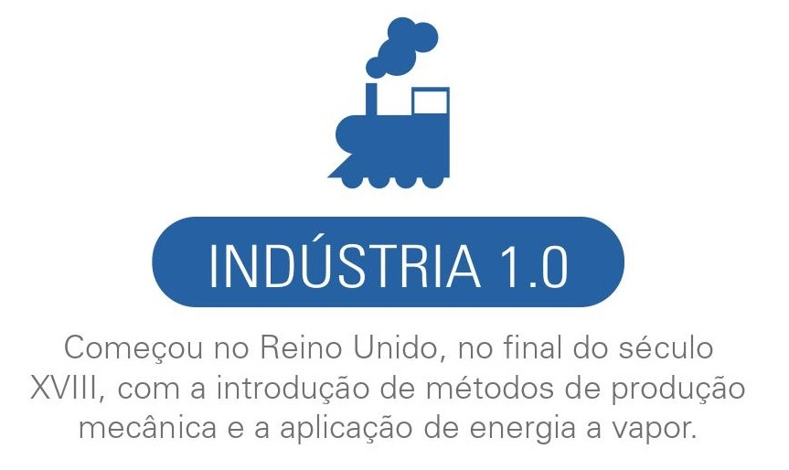
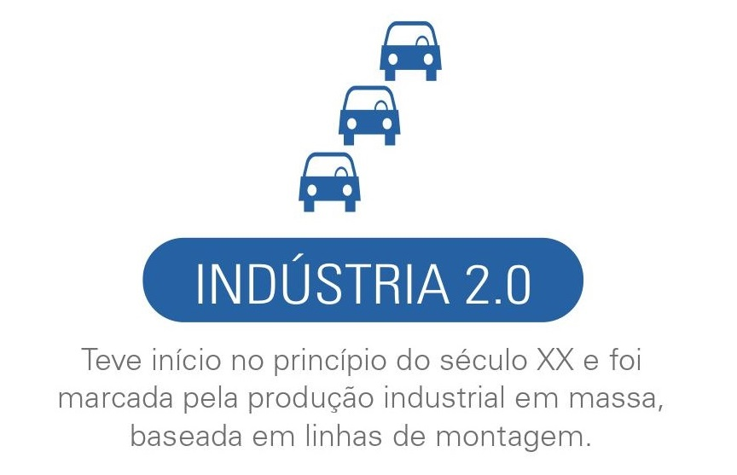
HISTÓRIA DAS REVOLUÇÕES INDUSTRIAIS ANTES DA 4.0
Primeira Revolução Industrial
Segunda Revolução Industrial

Slide 4
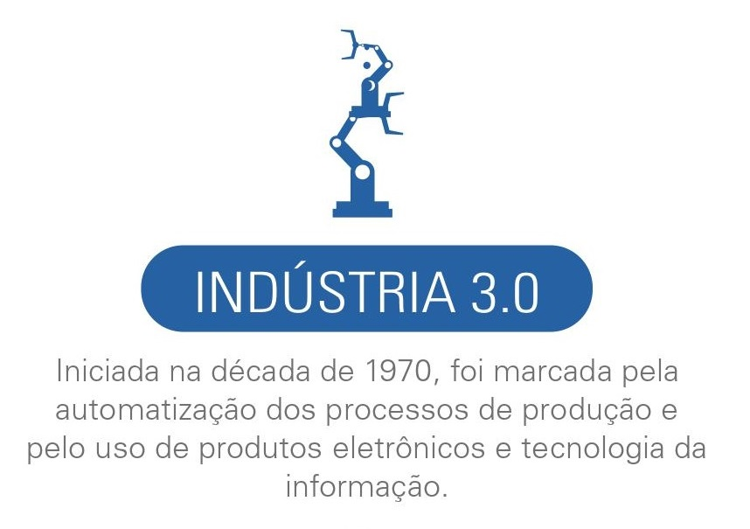
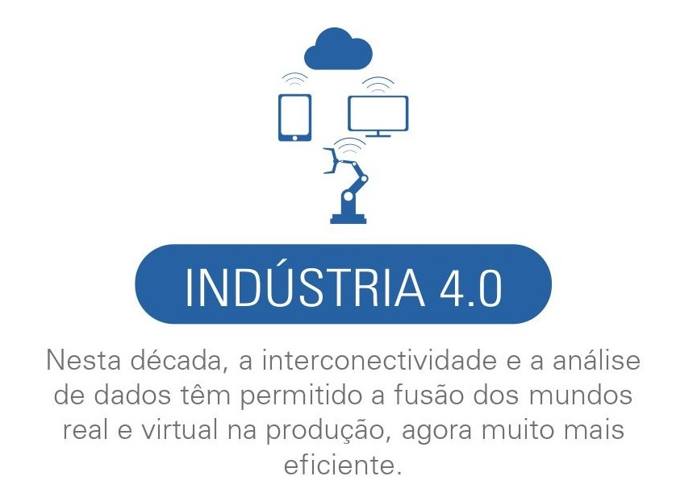
HISTÓRIA DAS REVOLUÇÕES INDUSTRIAIS ANTES DA 4.0
Terceira Revolução Industrial
Quarta Revolução Industrial

Slide 5

IMPACTOS DA INDÚSTRIA 4.0
Postos de trabalho
Interação homem-máquina

Slide 6
BENEFÍCIOS DA EMPRESA AO ADOTAR A INDÚSTRIA 4.0
Menos custos
Operações em tempo real
Manufatura modular
Operações integradas
Otimização

Slide 7
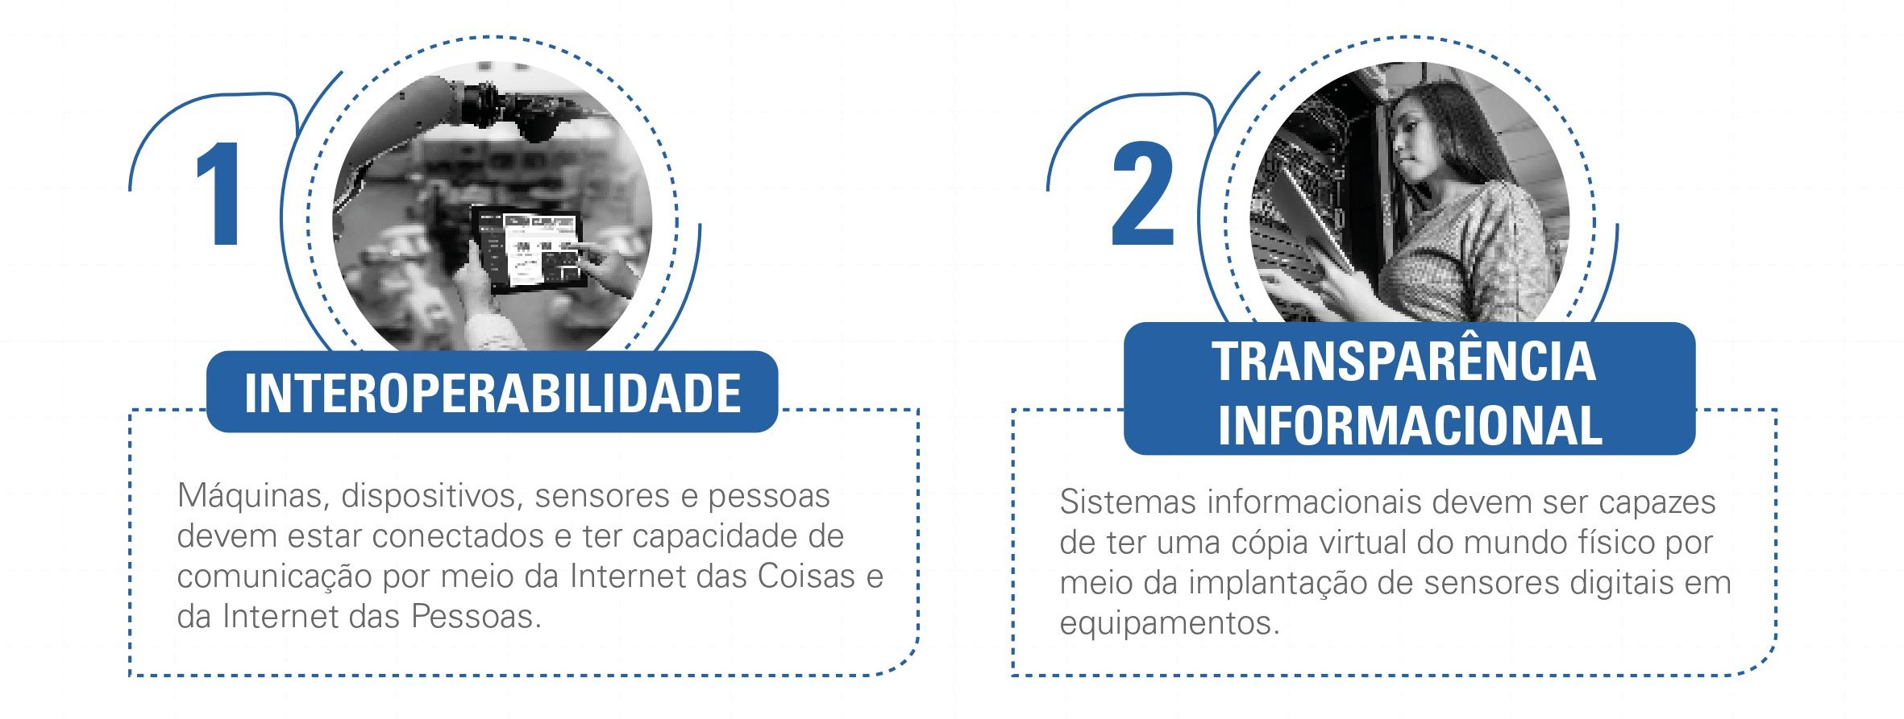
PRINCÍPIOS BÁSICOS DA INDÚSTRIA 4.0

Slide 8
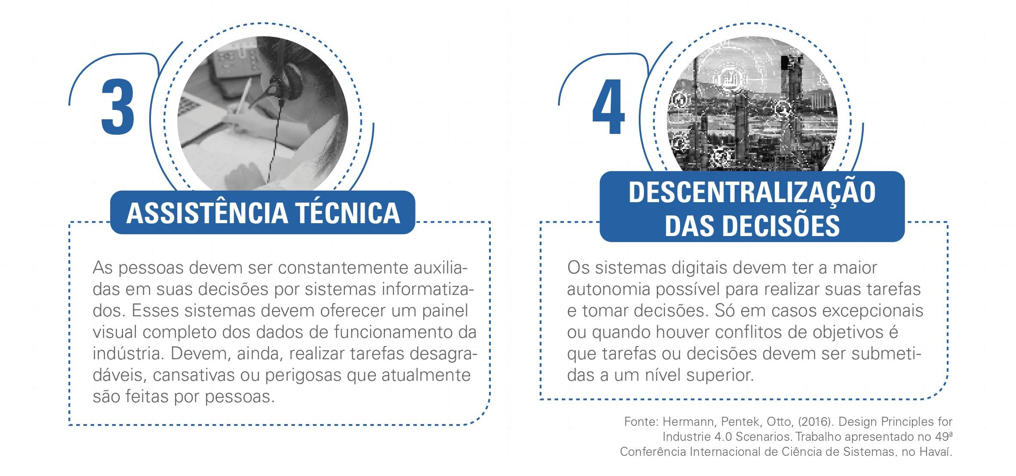
PRINCÍPIOS BÁSICOS DA INDÚSTRIA 4.0

Slide 9
Tecnologias da indústria 4.0
Sistemas ciber-físicos
Big data analytic
Computação na nuvem
Internet das coisas (IoT)
Internet dos serviços(IoS)
Manufatura aditiva
Inteligência antificial (IA)
Sensores inteligência

Slide 10
Nome: Matheus Henrique de Aroldo Silva
Nome: Rodrigo dos Santos Souza
Fontes consultadas:
Indústria 4.0 (artigo Wikipedia). Disponível em: <https://pt.wikipedia.org/wiki/Ind%C3%BAstria_4.0#:~:text=Ind%C3%BAstria%204.0%20ou%20Quarta%20Revolu%C3%A7%C3%A3o,efici%C3%AAncia%20e%20produtividade%20dos%20processos> Acesso em: 25/08/2023
Indústria 4.0: O Futuro Chegou. Revista Indústria Brasileira [Ano 2, nº 17, 2017]. Versão digital disponível em: <http://www.sistemaindustria.org.br/publicacao/cni/revista-industria-17/index.html#1> Acesso em 01/09/2023

